Slide 1
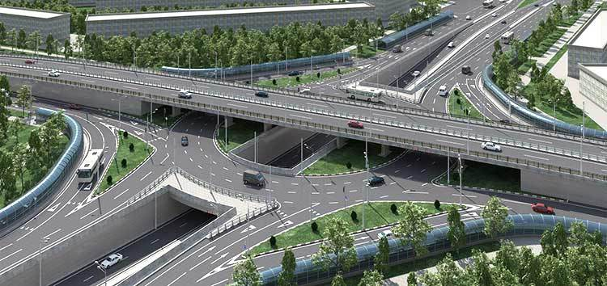
ВАЗОРАТИ НАҚЛИЁТИ ҶУМҲУРИИ ТОҶИКИСТОН Таҳлили иҷрои Барномаи ҷорӣ намудани низоми идоракунии дороиҳои роҳ дар Ҷумҳурии Тоҷикистон барои солҳои 2021-2024.

Slide 2
БАРОМАДКУНАНДА Шокиров Парвиз- сардори Раёсати таҳлил ва дурнамои иқтисодӣ Мавзуъи 1. Таҳлили иҷрои Барномаи ҷорӣ намудани низоми идоракунии дороиҳои роҳ дар Ҷумҳурии Тоҷикистон барои солҳои 2021-2024.

Slide 3
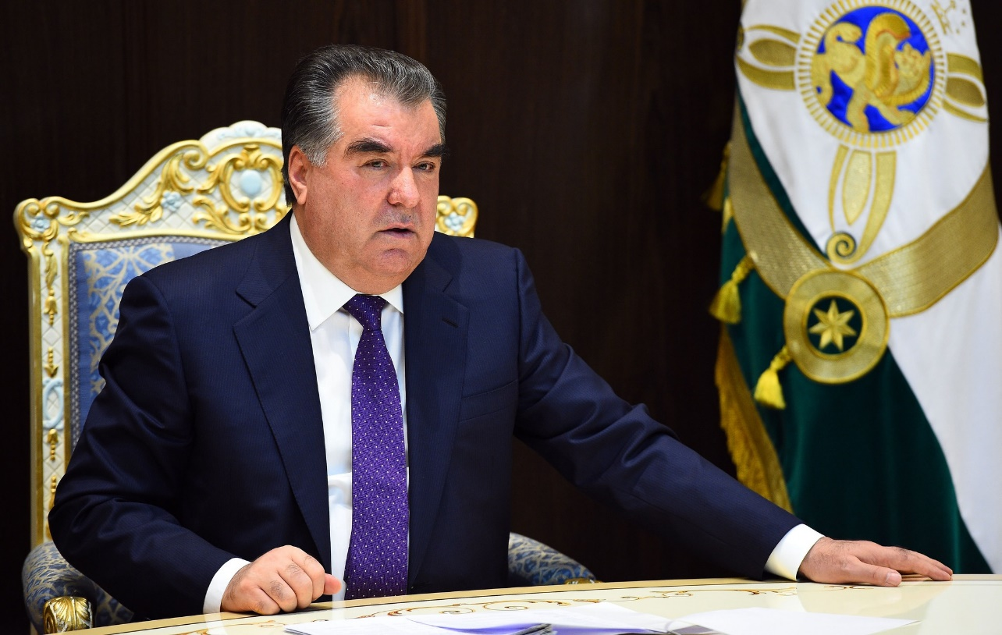
Барномаи ҷорӣ намудани низоми идоракунии роҳ дар Ҷумҳурии Тоҷикистон барои солҳои 2021-2024 бо ташаббуси бевоситаи Асосгузори сулҳу ваҳдати миллӣ, Пешвои муаззами миллат, Президенти Ҷумҳурии Тоҷикистон бо қарори Ҳукумати Ҷумҳурии Тоҷикистон аз 31 январи соли 2020, №706 тасдиқ гардидааст.
МАҚСАДИ БАРНОМА
ноил шудан ба ҳадафҳои пешбининамудаи Консепсияи иқтисоди рақамӣ дар Ҷумҳурии Тоҷикистон бо истифода аз технологияҳои иттилоотию коммуникатсионӣ ва ҷорӣ намудани системаи зеҳнии идоракунии дороиҳои роҳ.

Slide 4
Ҳамкорӣ бо шарикони Рушд
Бонки Осиёгии Рушд
Барномаи НИДР
Бонки Умумиҷаҳонӣ
Агентии Ҷопон оид ба ҳамкориҳои байналмилалӣ (JICA)
Бонки Аврупоии Таҷдид ва Рушд

Slide 5
Бонки Умумиҷаҳонӣ
Ҳамоҳангсозӣ ва самти техникии НИДР
Стратегия татбиқи НИДР
Таҳия ва татбиқи НИДР
Сохтори ташкили воҳидои НИДР

Slide 6
Бонки Осиёгии Рушд
Муоина ва арзёбии ҳолати роҳ
Омода намудани харитаи шабакаи роҳҳо дар шакли ГИС
Ҷамъоварии маълумот дар бораи шиддатнокии
ҳаракат барои банақшагири
Таҳияи барномаи рушди бахши нақлиёт
Таъсиси фонди роҳ

Slide 7
Агентии Ҷопон оид ба ҳамкориҳои байналмилалӣ (JICA)
Арзёбии ҳолати пулҳо
Омода намудани маҳзани ягона барои пулҳо
Гузариш ба системаи идоракунии пулҳо

Slide 8
Бонки Аврупоии Таҷдид ва Рушд
Дастгири барои омода намудани Фонди роҳ
Ҳамгироии НИДР ба давраи солонаи банақшагирии буҷетӣ
Тақвияти механизмҳои бастани шартномаҳо барои иҷрои корҳои нигоҳдории роҳҳо
Мусоидат ба устувории молиявии маркази рақамикунонӣ

Slide 9
БА ДИҚҚАТАТОН ТАШАККУР!

